Slide 1
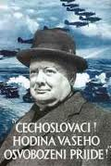

33.1 Mnichov, Druhá světová válka v Čechách
Elektronická učebnice - II. stupeň Základní škola Děčín VI, Na Stráni 879/2 – příspěvková organizace Dějepis
Autor: Mgr. Lukáš Lanč

Slide 2
33.2 Co již víme?
Elektronická učebnice - II. stupeň Základní škola Děčín VI, Na Stráni 879/2 – příspěvková organizace Dějepis
ohrožení vnitřní integrity
ze strany domácí německé extrémní pravice (hlavně SdP)
ze strany Slovenska
vnitřní
založena 1. 10. 1933 Konradem Henleinem, úzce spojena s NSDAP
Snaha získat Masarykem slíbenou autonomii ústí až v odtržení Slovenska a vznik Slovenského štátu (14. 3. 1939).
Ohrožení ČSR
ohrožení vnější bezpečnosti
hitlerovské Německo je stále agresivnější
12. 3. 1938 anšlus Rakouska
od roku 1935 opět branná povinnost
7. 3. 1936 remilitarizace Porýní
masivní zbrojení
vnější
zde nejsou pevnosti

Slide 3
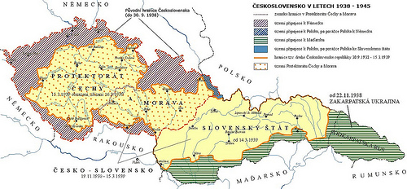
33.3 Jaké si řekneme nové termíny a názvy?
Elektronická učebnice - II. stupeň Základní škola Děčín VI, Na Stráni 879/2 – příspěvková organizace Dějepis
Mnichovská dohoda
zástupci čtyř zemí:
VB – N. Chamberlain
Fr. – É. Daladier
N. – A. Hitler
It. – B. Mussolini
ČSR „za dveřmi“
podepsána 30. září 1938
„O nás bez nás“
odevzdání pohraniční Německu (+ Polsku a Maďarsku)
vznik „Druhé republiky“
výsledek Hitlerovy agresivní diplomatiky a politiky appeasementu
snaha Západu vyhnout se válce i za cenu ústupků

Slide 4
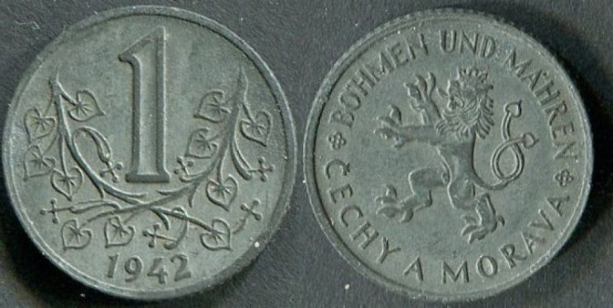
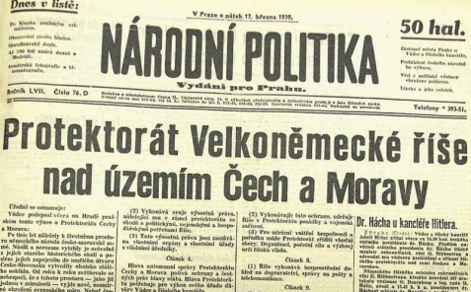
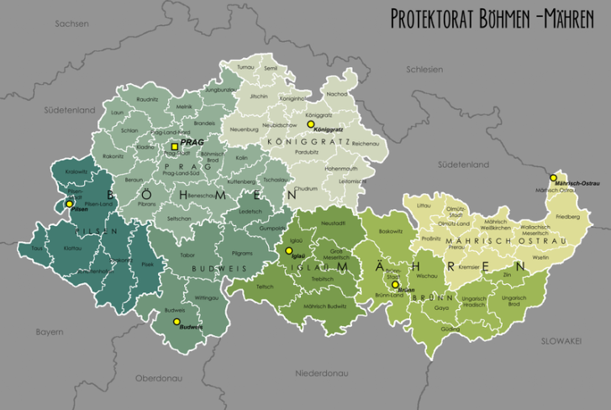
33.4 Co si řekneme nového?
Elektronická učebnice - II. stupeň Základní škola Děčín VI, Na Stráni 879/2 – příspěvková organizace Dějepis
Protektorát Čechy, Morava a Slezsko
15. března 1939 – 8./9. května 1945
zabrání „Druhé republiky“ Wehrmachtem
konec 2. světové války v Evropě
okupace ČSR nacistickým Německem x z pohledu Německa byla ČSR autonomní součástí Velkoněmecké říše
důsledky:
podřízení politiky Německu (říšský protektor), zrušení pol. stran
válečné hospodářství
strach a teror (gestapo)
nucené práce (totální nasazení)
proněmecké školství
Odboj
viz D33.6

Slide 5
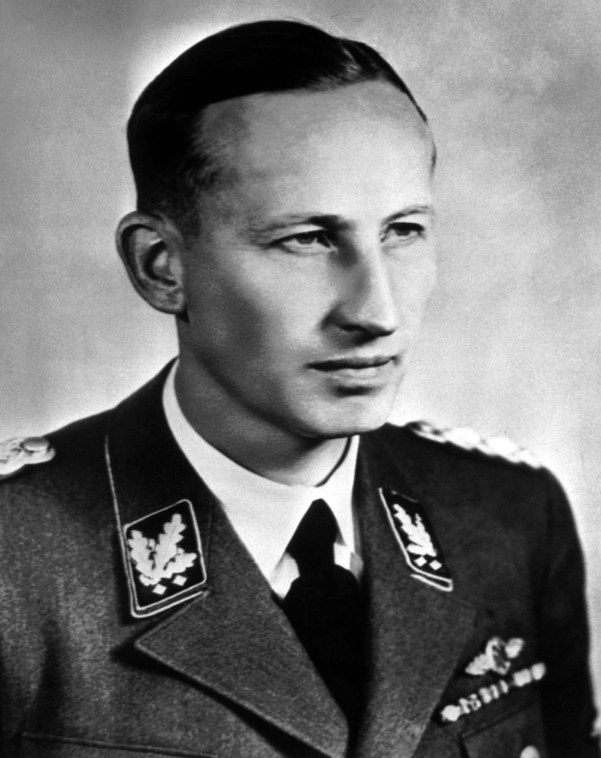
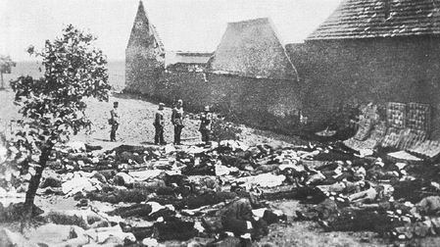
33.5 Procvičení a příklady
Elektronická učebnice - II. stupeň Základní škola Děčín VI, Na Stráni 879/2 – příspěvková organizace Dějepis
Pospojuj popisky do smysluplné řady.
atentát na říšského protektora
5. 5. 1945
Praha
Vyber si jednu z těchto událostí a vypracuj krátký referát…
vyhlazení vesnice
10. 6. 1942
Heydrich
povstání obyvatel města
27. 5. 1942
Lidice

Slide 6
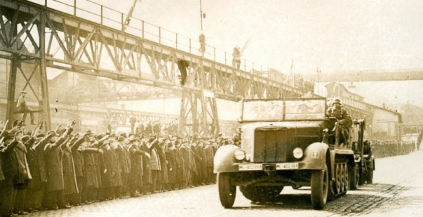
33.6 Něco navíc pro šikovné
Elektronická učebnice - II. stupeň Základní škola Děčín VI, Na Stráni 879/2 – příspěvková organizace Dějepis
= ozbrojený či neozbrojený boj proti centrální moci s cílem ji destabilizovat a zničit
Odboj
zahraniční
domácí
PVVZ
„Tři králové“
Ústřední výbor domácího odboje,…
aktivní účast emigrace na boji proti Německu
formuje se hlavně v Británii a Rusku
několik podob:
pracovní bojkot
„špionáž“ pro Západ
partyzánský boj (Slovensko)
E. Beneš, J. Šrámek, K. Gottwald, R. Slánský
politický
RAF, čs. jednotky v US Army,…
vojenský

Slide 7
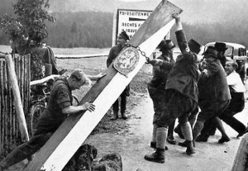
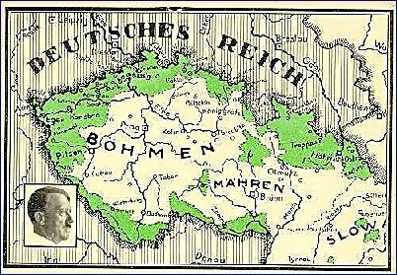
33.7 CLIL
Elektronická učebnice - II. stupeň Základní škola Děčín VI, Na Stráni 879/2 – příspěvková organizace History
Munich Agreement
Annexation of Czechoslovakia border areas
Plan for invasion to Czechoslovakia on March 15th, 1939
Protectorate of Bohemia and Moravia
Fall Grün
Fighting against central (state) power
Resistance

Slide 8
33.8 Test znalostí
Elektronická učebnice - II. stupeň Základní škola Děčín VI, Na Stráni 879/2 – příspěvková organizace Dějepis
Správné odpovědi:
b
a
c
c
Protektorát Čechy, Morava a Slezsko byl/a: a/ snaha Německa ochránit nás před SSSR b/ okupace ČSR Německem c/ okupace Německa ČSR d/ snaha SSSR ochránit nás před Německem | Zahraniční odboj byl soustředěn hlavně v Moskvě a: a/ Praze b/ New Yorku c/ Londýně d/ Paříži
Jedním z důsledkem atentátu na protektora Heydricha bylo: a/ vypálení Lidic a Ležáků b/ postavení Lidic a Ležáků c/ odkoupení Lidic a Ležáků d/ přestěhování Lidic a Ležáků | Politika appeasementu označuje politiku: a/ útočení b/ přehlížení c/ usmiřování d/ přikyvování
Test na známku

Slide 9
Elektronická učebnice - II. stupeň Základní škola Děčín VI, Na Stráni 879/2 – příspěvková organizace Dějepis
33.9 Použité zdroje, citace
Obrázky z databáze klipart
http://www.fronta.cz/gfx/www-fronta-cz.gif (slide č. 1), poslední přístup dne 29. 3. 2013
http://farm8.staticflickr.com/7030/6479552349_175d2c0a81.jpg (slide č. 3), poslední přístup dne 29. 3. 2013
http://www.moderni-dejiny.cz/PublicFiles/UserFiles/image/Prameny/05_CSR_1938-1945/800x800_4_5.jpg (slide č. 4), poslední přístup dne 29. 3. 2013
http://nd04.jxs.cz/493/282/6e5ac72e77_73162262_o2.png (slide č. 4), poslední přístup dne 29. 3. 2013
http://www.numismatika-ostrava.cz/_new/thumb2/cache/1000_600_20121211.22790a.jpg?c (slide č. 4), poslední přístup dne 29. 3. 2013
http://img.ahaonline.cz/img/18/full/1291396-img-reinhard-heydrich-crop.jpg (slide č. 5), poslední přístup dne 29. 3. 2013
http://www.moderni-dejiny.cz/PublicFiles/UserFiles/image/Metodika/05_CSR_1938-1945/800x800_Ostrava_1939.jpg (slide č. 6), poslední přístup dne 29. 3. 2013
http://blisty.cz/img/-7780.jpg?id=-7780&size=400&mg=0& (slide č. 7), poslední přístup dne 29. 3. 2013
http://archiv.radio.cz/pictures/lidice/lidice.jpg (slide č. 7), poslední přístup dne 29. 3. 2013
http://www.moje-nazory.estranky.cz/img/picture/705/freikorps.jpg (slide č. 7), poslední přístup dne 29. 3. 2013

Slide 10
Elektronická učebnice - II. stupeň Základní škola Děčín VI, Na Stráni 879/2 – příspěvková organizace Dějepis
33.10 Anotace
Autor | Mgr. Lukáš Lanč
Období | 01 – 06/2013
Ročník | 9. ročník
Klíčová slova | Druhá světová válka, Mnichovská dohoda, ČSR, Druhá republika, Atentát na Heydricha, Odboj
Anotace | Prezentace stručně představuje Mnichovskou dohodu a shrnuje hlavní momenty Druhé světové války v Čechách.

